Slide 1



Slide 2


REUNIÓN EXTRAORDINARIA
JUNTA DIRECTIVA No 180
03 de octubre de 2019

Slide 3
ORDEN DEL DÍA
Verificación del Quorum
Autorización Adición Contratos EST
Autorización adición nuevos Contratos con Almacenadoras suscritos vigencia 2019
Autorización modificación Contratos Administración de semovientes e intermediación comercial
Auditoria Especial Contraloría General de la Nación-Ajustes Metodología.
Junta Directiva No 180

Slide 4
2. Autorización Adición
Contrato EST
Vicepresidencia Administrativa y Financiera- Gerencia Talento Humano

Slide 5
“Adición Contrato actual Empresa de Servicios Temporales”
CONTRATO No.: | 049-2019
OBJETO: | “Contratar una Empresa de Servicios Temporales (EST), que cumpla con los requisitos exigidos por la ley y que ofrezca las mejores condiciones para satisfacer las necesidades de la SAE S.A.S, en el suministro de personal temporal en misión, a fin de cubrir los remplazos de los trabajadores de la Sociedad que se encuentren en vacaciones, en uso de licencia de maternidad, en incapacidad por enfermedad o por incremento en la producción y/o en los demás casos descritos en la ley, de conformidad con pliegos de condiciones del Concurso Púbico 4 de 2019, la propuesta presentada y el contrato”.
CONTRATISTA: | NASES EST, EMPRESA DE SERVICIOS TEMPORALES
VALOR ACTUAL DEL CONTRATO: | $2,150,000,000
PLAZO DE EJECUCIÓN Y VIGENCIA ACTUAL DEL CONTRATO: | La ejecución del contrato es de doce (12) meses.
FECHA DE INICIO: | 17/06/2019
FECHA DE TERMINACIÓN: | 16/06/2020
Gerencia de Talento Humano

Slide 6
Solicitud a la Junta Directiva
Autorización para adicionar el Contrato de la Empresa de Servicios Temporales
Proyecto Venta Masiva
Para este proyecto se calcula en promedio 50 trabajadores en misión con una duración entre 3 y 8 meses, con un costo mensual $ 186.000.000 aproximadamente, requiriendo para su desarrollo un presupuesto de $ 1.000.000.000, correspondiente a $ 500.000.000 para cada vigencia.
Recursos Temporales – Planes de Choque
Para la vigencia 2019, se proyectaron 30 servicios temporales a través de Empresa de Servicios Temporales para cubrir labores ocasionales, remplazos o planes de choque, teniendo en cuenta el comportamiento del 2017 y 2018, con un costo estimado de $ 120,000,000.
Sin embargo, teniendo en cuenta las metas propuestas se han incrementado los planes de choque, teniendo a la fecha un promedio de 64 trabajadores en misión actuales y 20 para cubrir reemplazos, con una facturación mensual de $ 300.000.000, lo que significa que para cubrir los costos del cuarto trimestre del año se requiere $ 875.000.000, presentando un déficit en el presupuesto de $ 700.000.000.
Para el cumplimiento del proyecto de Venta Masiva se requiere contratar el recurso humano a través de la Empresa de Servicios Temporales que ejecute las actividades previstas tales como: Revisión y acompañamiento para el desarrollo del cuaderno de ventas, cuaderno de datos, seguimiento a la digitalización de expedientes y coordinación de avalúos; Revisión del estado jurídico; Acompañamiento en la elaboración de los avalúos comerciales; Cargue de fotos para alistamiento comercial; Digitalización y organización de expedientes de los activos; Control de los Pago de pasivos; Escrituración y registro; Verificación de entregas físicas de los bienes, entre otros.
Justificación
Gerencia de Talento Humano

Slide 7
  ESTRUCTURACION PLANES DE CHOQUE
P-DE2-062: PROCEDIMIENTO DE ADMINISTRACIÓN DE PROYECTOS
Inicio: Identificación de necesidades del negocio (por parte del área)
Análisis de cargas (área – Oficina Asesora de planeación)
Diligenciamiento del formato “F-DE2-057 Solicitud inicio de proyectos” – área
Revisión disposición presupuestal – Talento humano
Contratación de personal
Diseño de formato “F-DE2-098 Project charter” y seguimiento con el formato “F-DE2-099”, Oficina Asesora de Planeación
Diligenciamiento del formato “F-DE2-099 Solicitud de cambios en proyectos” (áreas – opcional)
Diligenciamiento del formato “F-DE2-298 Acta de cierre proyectos”
Oficina Asesora de Planeación

Slide 8
PLAN DE CHOQUE ESTADOS DE CUENTA

Slide 9
  Plan de choque: Estados de cuenta
Jun 2018 – jun 2019
Nro. Personas : 5
Elaborado
2010 | 1
2014 | 13
2015 | 15
2016 | 35
2017 | 123
2018 | 833
2019 | 6
Pendiente
2008 | 1
2012 | 8
2018 | 4
2019 | 66
ESTADOS DE CUENTAS CON RESOLUCION
ESTADO | FMI
PARA ELABORAR | 1.105
ELABORADOS | 1.026
PENDIENTES | 79
Cumplimiento del 93%
Oficina Asesora de Planeación
Gerencia de Inmuebles corte 31 de Julio 2019

Slide 10
PLAN DE CHOQUE AVALÚOS

Slide 11
  Plan de choque: Avalúos
Abril 2018 – Abril 2019
Nro. Personas : 15
Corte: 30 de Septiembre 2019
AVALUOS POR ANUALIDAD
2019 | 1779 | 703,399
2018 | 1201 | 252,561
2017 | 114 | 121,800
2016 | 503 | 131,617
2015 | 553 | Sin Datos
 | 4150
Cumplimiento del 81%
Oficina Asesora de Planeación

Slide 12
PLAN DE CHOQUE REMOCIÓN Y RETOMAS DEPOSITARIOS

Slide 13
  Estado actual del plan de choque: Remoción y retomas
Nov 2018 – Nov 2019
Nro. Personas : 16
REGIONAL | CUMPLIMIENTO
CENTRO ORIENTE | 82%
OCCIDENTE | 96%
SUROCCIDENTE | 82%
NORTE | 70%
Cumplimiento del 85%
Oficina Asesora de Planeación

Slide 14
PLAN DE CHOQUE RECAUDO CENTRALIZADO

Slide 15
  Plan de choque
  Recaudo centralizado
Ago. 2018 – Ago. 2019
Nro. Personas : 5
Estado | No Depositarios | Informes | Porcentaje
Revisados | 122 | 4968 | 90%
Pendientes | 21 | 538 | 10%
Total | 143 | 5506 | 100%
Oficina Asesora de Planeación

Slide 16
  Estado actual del proyecto:
  centralizado
Evolución de las Fuentes de Recaudo
Fuente: Gerencia de Inmuebles. Corte 31 de diciembre 2018
Oficina Asesora de Planeación

Slide 17
PLAN DE CHOQUE GESTIÓN DOCUMENTAL

Slide 18
Informe plan choque Organización de archivo
Jun 2018 – jun 2019
Nro. Personas : 10
Cantidad Cajas y años intervenidos Plan choque (10 personas) de junio 2018 a junio 2019
Organización de aproximadamente 1.959 cajas con documentos de radicados de entrada, salida y transferencias de las áreas del años 2014 a junio 2019
Año | Cantidad de Cajas | Cajas trabajadas | % Avance
2014 | 154 | 154 | 100%
2015 | 384 | 384 | 100%
2016 | 369 | 369 | 100%
2017 | 386 | 280 | 73%
2018 | 440 | 230 | 52%
2019 | 226 | 90 | 39%
Total | 1959 | 1507 | 77%

Slide 19
PLAN DE CHOQUE DEPURACION DE CARTERA

Slide 20
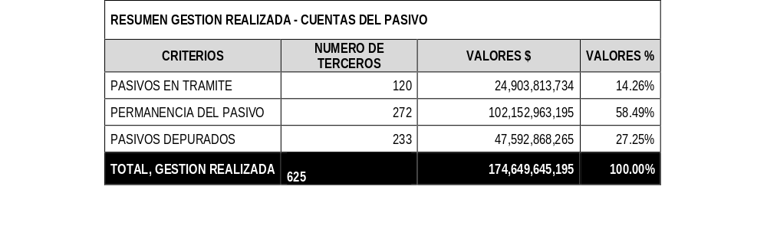
Resultado del plan de choque
Depuración de cartera
Abr 2018 – Abr 2019
Nro. Personas : 10
El avance fue del 85.74%, actualmente queda pendiente un 14.26% que suman $24.903.813.734
Oficina Asesora de Planeación

Slide 21
RESUMEN DE PROYECTOS – PLANES DE CHOQUE

Slide 22
  Resumen:
REVISIÓN DE PLANES DE CHOQUE
Fechas | Proyectos | Descripción | Numero de personas contratadas |  | Porcentaje de cumplimiento
Sept – Nov 19 | Venta masiva | Diseño, estructuración y puesta en marcha de un esquema de comercialización diversificado que permita la venta masiva de inmuebles, incluyendo el plan de formalización y entrega de los bienes, a través de la subcontratación de expertos que permitirán la materialización de la venta. | Inmuebles | 2
 |  |  | Regionales | 16
 |  |  | GIT Archivo y Correspondencia | 10
 |  |  | Gerencia Asuntos Legales | 19
Nov 18 – Nov 19 | Remoción y retomas | Remover a la totalidad de depositarios que no hacen parte del registro de depositarios provisionales | Inmuebles | 16 | 85%
Jun 18 – Jun 19 | Gestión documental | Organización archivo de expedientes de la SAE, DNE y FRISCO | GIT Archivo y Correspondencia | 10 | 77%
Jun 18 – Jun 19 | Plan de choque: estados de cuenta | Revisar el estado de cuenta de los depositarios y ajustar la información que cuente con disparidades | Inmuebles | 5 | 93%
Ago. 18 – Ago. 19 | Recaudo centralizado | Consolidación y revisión de informes de Gestión del Depositario Provisional o en su defecto proyección de estos. | Inmuebles | 5 | 90%
Abr 18 – Abr 19 | Avalúos | Realizar los avalúos faltantes del universo del portafolio de servicios, a la fecha se identifican 5.141 | Gerencia Técnica | 2 | 81%
Promedio de cumplimiento: 84%
Oficina Asesora de Planeación

Slide 23
Autorización para adicionar el Contrato de la Empresa de Servicios Temporales
Trabajadores en misión
PLAN DE CHOQUE / LABOR | AREAS | FECHAS | No. Personas
Retomas | Gerencias Regionales | Nov 2018 - Nov 2019 | 17
Saneamiento | Gerencia Técnica | Feb 2019 - Feb 2020 | 5
Depuración Saldos de Contratos | Gerencia Financiera / Gerencia de Inmuebles | Sept 2019 - Mar 2020 | 8
Acciones Legales | Gerencia de Inmuebles | Jun 2019 - Feb 2020 | 5
Alistamiento Juridico | Gerencia de Asuntos Legales | Sep 2019 - Dic 2019 | 19
Labor Ocasional | Todas las áreas |  | 10
Reemplazos Vacaciones (Incrementan en Diciembre) / Licencias e Incapacidades | Todas las áreas |  | 20
Octubre Noviembre Diciembre
Total Mensual | $ 272,097,119 | $ 291,484,141 | $ 310,871,163
Total trimestre |  |  | $ 874,452,423
Presupuesto Actual |  |  | $ 162,206,300
Total Adición |  |  | $ 712,246,123
Promedio de 64 trabajadores en misión actuales y 20 para cubrir reemplazos, con una facturación mensual de $ 300.000.000, lo que significa que para cubrir los costos del cuarto trimestre del año se requiere $ 875.000.000, presentando un déficit en el presupuesto de $ 700.000.000.
Gerencia de Talento Humano

Slide 24
Solicitud a la Junta Directiva
Autorización para adicionar el Contrato de la Empresa de Servicios Temporales
El presupuesto estimado para la adición es hasta la suma de MIL SETECIENTOS MILLONES DE PESOS M/CTE ($ 1.700.000.000), monto que incluye la ejecución del objeto contractual, el valor correspondiente al porcentaje de AIU, IVA, impuestos, tasas y contribuciones a los que haya lugar.
Presupuesto
AIU 7.8%
Gerencia de Talento Humano

Slide 25
3. Autorización adición nuevos Contratos con Almacenadoras suscritos vigencia 2019
Vicepresidencia de Bienes Muebles e Inmuebles-Gerencia de Bienes Muebles

Slide 26
SOLICITUD DE ADICIÓN PARA CONTRATOS
Durante el año 2019 se llevaron a cabo los concursos públicos 03 y 06 para la contratación del servicio de almacenamiento de bienes muebles de la Sociedad.
Si bien se realizaron las proyecciones presupuestales para el año 2019, sólo hasta el momento de adjudicar cada zona a los contratistas era posible establecer si se requerían traslados de bienes muebles (medios de transporte y muebles y enseres de establecimientos de comercio administrados por las Gerencias de Sociedades Activas y Sociedades en Liquidación) y el costo de los mismos.
De otro lado al momento de proyectar el presupuesto 2019 no era posible establecer los avalúos a realizar en el marco de estos contratos ni el valor dependiendo de la tipología de bienes.
Gerencia de Bienes Muebles

Slide 27
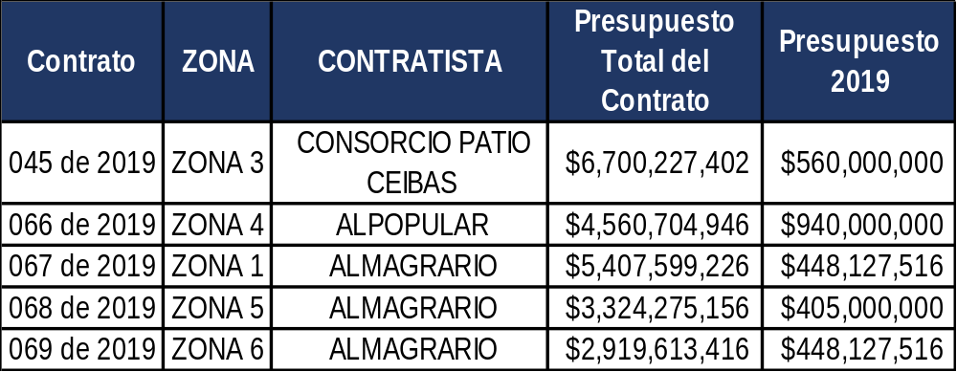
CONTRATOS DE ALMACENADORAS
A través de los Concursos Públicos No. 03 y 06 del año en curso fueron celebrados 5 contratos con las siguientes almacenadoras:
Gerencia de Bienes Muebles

Slide 28
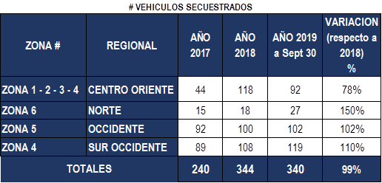
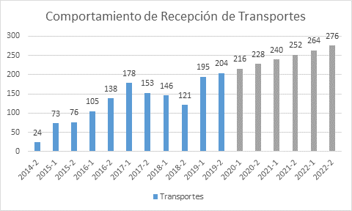
ANÁLISIS DE LA OPERACIÓN
La proyección del presupuesto de gastos por almacenamiento para el año 2019 se realizó a partir de datos históricos de almacenamiento (años 2017 y 2018); se estima que el ingreso de vehículos continúe de manera constante durante el año 2019 atendiendo a que a 30 de septiembre se presentó una variación superior estimada en un 99% a los ingresos a las almacenadoras al registrado en las vigencias anteriores:
Gerencia de Bienes Muebles

Slide 29
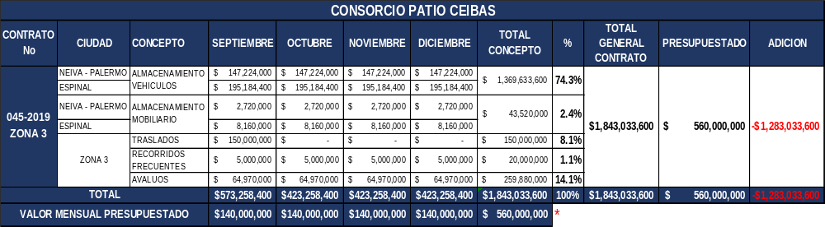
PROYECCIÓN DE GASTOS POR CONTRATO
La concentración de esta variación presupuestal esta en el almacenamiento, por lo cual el cambio en la proyección de los gastos a diciembre de 2019 por contrato y zona se detalla a continuación:
CONTRATO No. 045-2019
Gerencia de Bienes Muebles

Slide 30
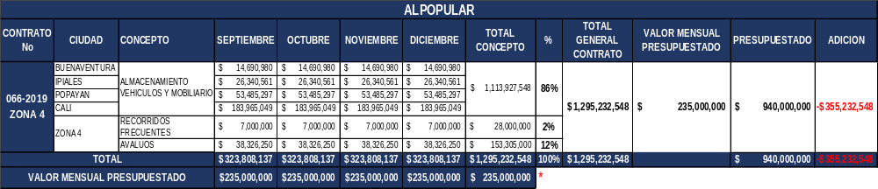
CONTRATO No. 066-2019
Gerencia de Bienes Muebles

Slide 31
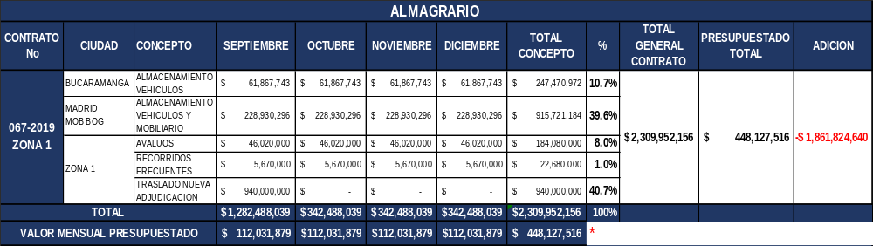
CONTRATO No. 067-2019
Gerencia de Bienes Muebles

Slide 32
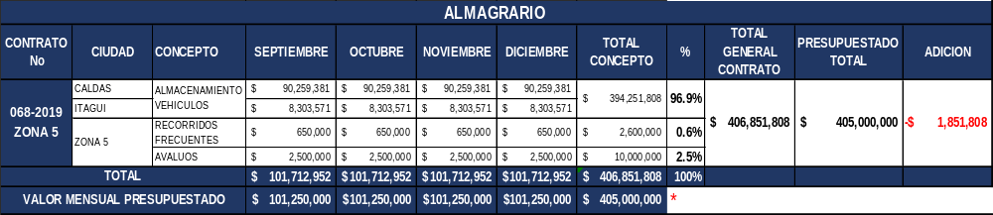
CONTRATO No. 068-2019
Gerencia de Bienes Muebles

Slide 33
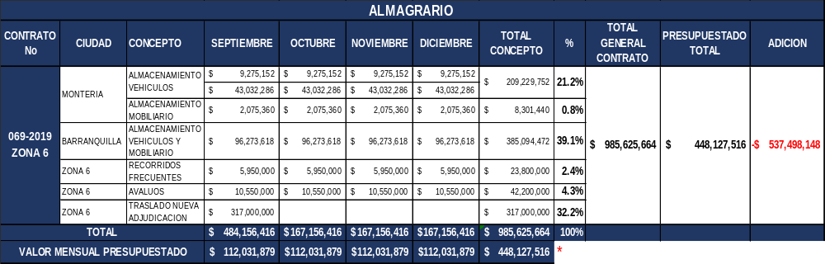
CONTRATO No. 069-2019
Gerencia de Bienes Muebles

Slide 34
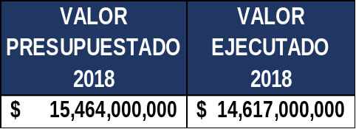
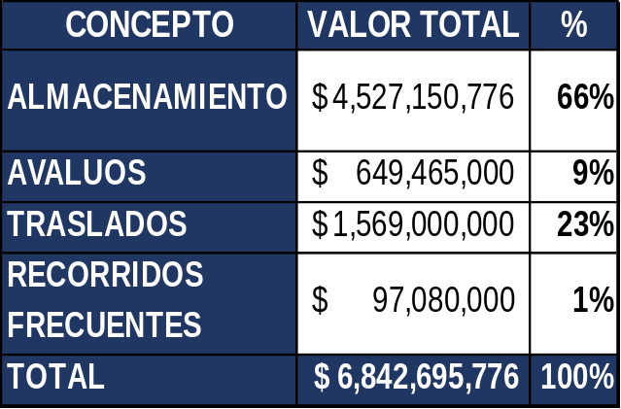
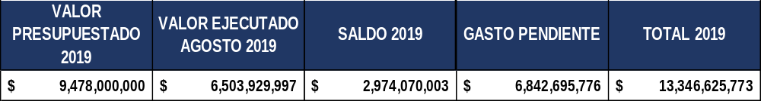
En comparación a la ejecución del año anterior:
CONCENTRACIÓN
DEL GASTO
2018
2019
Gerencia de Bienes Muebles

Slide 35
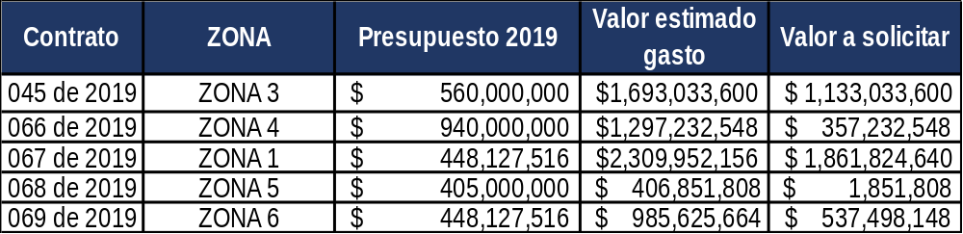
RESUMEN ADICIÓN POR CONTRATO
Gerencia de Bienes Muebles

Slide 36
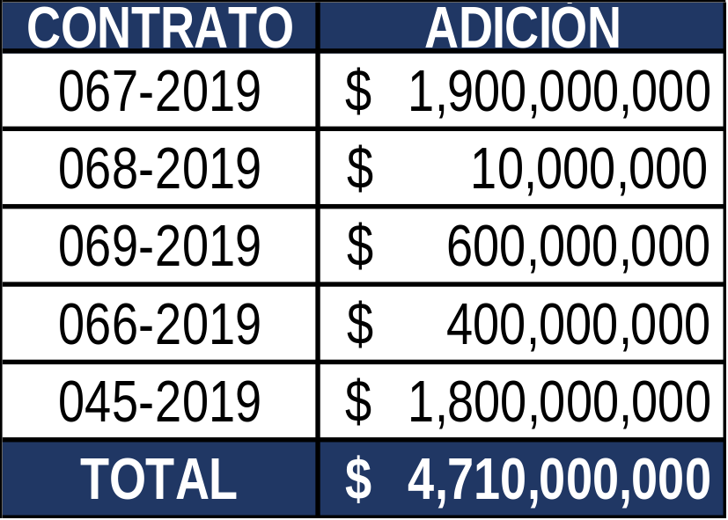
SOLICITUD DE ADICIÓN
De acuerdo con lo anterior solicitamos autorizar la adición de los contratos:
Gerencia de Bienes Muebles

Slide 37
4. Autorización modificación Contratos Administración de semovientes e intermediación comercial
Vicepresidencia de Bienes Muebles e Inmuebles-Gerencia de Bienes Muebles

Slide 38
1. Antecedentes.
El 17 de enero de 2019 la Junta Directiva aprobó dar inicio al proceso de contratación para la administración, manutención y comercialización de semovientes del FRISCO en 4 zonas del país.
En virtud de ello se adelantaron los Concursos Públicos No. 1 y 2 de 2019 y se adjudicaron las zonas oriente y sur al Consorcio Semovientes 2019 y las zonas occidente y norte a la Unión Temporal Tierras y Ganados.
Gerencia Bienes Muebles

Slide 39
1. Antecedentes.
A partir del estudio de mercado realizado se estableció que para las labores de intermediación comercial se pagaría al contratista una comisión de éxito, la cual a partir de las ofertas presentadas se estableció así:
Zona | Porcentaje pagado
NORTE | 4%
ORIENTE | 4%
OCCIDENTE | 4%
SUR | 4%
Gerencia Bienes Muebles

Slide 40
2. Semovientes con registro.
Dentro del inventario que actualmente la Sociedad tiene bajo su administración se encuentran semovientes con registro y otras especies (avestruces) los cuales por su genética y características físicas deben comercializarse en subasta pública realizada con personal experto en el mercado de estos animales, martillos especializados y una logística propia por estar dirigida a compradores específicos.
Atendiendo a lo anterior, se ha considerado que para la comercialización de este tipo de semovientes se permita a los contratistas realizar subastas con asociaciones autorizadas para llevar el registro público de animales, o comercializadoras expertas en el manejo de especies que asesoran el manejo del evento, publicidad, precios de mercado, loteo, martillo y socialización a los posibles clientes.
Gerencia Bienes Muebles

Slide 41
3. Metodología de comercialización.
Actualmente el contratista realiza las labores alistamiento y traslado de semovientes para la subasta, loteo, logística del evento, martillo y labores de post venta.
Por la particularidad de los semovientes puros, o de otras especies bajo administración las asociaciones que llevan su registro o que son expertas en su manejo prestan el servicio de martillo especializado para su comercialización generando un mejor precio en los semovientes.
Adicionalmente, las asociaciones o expertos en el manejo de otras especies cobran un porcentaje de éxito sobre el valor recaudado por la comercialización de animales atendiendo a las actividades que implícitas del evento.
Gerencia Bienes Muebles

Slide 42
4. Solicitud de modificación.
Atendiendo a la particularidad en la venta de semovientes con registro y de otras especies administradas, se solicita autorización para modificar los contratos celebrados con el Consorcio Semovientes 2019 y la Unión Temporal Tierras y Ganados respecto a la comercialización permitiendo para estos casos realizar los siguientes pagos:
CONCEPTO | PORCENTAJE | DESTINATARIO
Porcentaje por venta (incluye pago pro las instalaciones de la subasta, logística de traslados) | 4% | Contratista
Comisión del martillo experto | 3% | Martillo
Comisión de comercialización por expertos | 3.81% | Asociaciones autorizadas para el registro o comercializadores expertos
Gerencia Bienes Muebles

Slide 43
5. Auditoria Especial Contraloría General de la Nación-Ajustes Metodología
Sociedad de Activos Especiales S.A.S

Slide 44
AUDITORIA ESPECIAL CGR
Deudas al FRISCO por depositarios Provisionales
Administración de Inmuebles
Propiedad de los inmuebles
Sistemas de información
Efectividad en la cadena institucional
Retomas tardías
Procedimiento en las legalizaciones contractuales
Acciones Legales para Cobro de Cartera
Estado de los inmuebles administrados
Bienes proindiviso
ALCANCE Y DESARROLLO DE LA ACTUACIÓN ESPECIAL
Con el objeto de dar cumplimiento a la ACES, la CGR, dió alcance y analizó la información requerida para el seguimiento y evaluación del proceso de administración de los activos del FRISCO y el proceso de venta de activos a través de la enajenación temprana para la vigencia 2018. A partir de los siguientes objetivos:
Sociedad de Activos Especiales S.A.S

Slide 45
RESULTADOS
CONCEPTO SOBRE EL ANÁLISIS EFECTUADO
Como resultado de la ACES adelantada al Proceso de Administración de los Bienes del FRISCO, acorde a lo consignado en el Decreto 2136 del 4 de noviembre de 2015, con la normatividad reglamentaria vigente y teniendo en cuenta los lineamientos estratégicos, estandarización de procedimientos, validación de inventarios, normalizaciones tanto de ocupación, como de cartera y nuevas metodologías implementadas por la SAE, con el objeto de subsanar problemas heredados de la extinta DNE, la CGR basada en los principios de la gestión fiscal, fundamentados en la eficiencia, la economía y la eficacia, considera que la gestión de la SAE, ES INEFECTIVA respecto de la administración de los bienes inmuebles con medidas cautelares.
Sociedad de Activos Especiales S.A.S

Slide 46
PROCESO DE RECEPECIÓN Y SANEAMIENTO DE CONTRATOS EN DILIGENCA
RECEPCIÓN EN SITIO Y SANEAMIENTO DE BIENES
Versión Actual
Diligencias de Secuestro/ Visita de Identificación
Carta de Legalización Ocupación del Bien
¿El ocupante Manifiesta Interés en Legalizar?
Realización Estimado de Renta
Negociación con el ocupante
Contrato de Transacción y Contrato de Arrendamiento
Entrega Voluntaria del Bien
Solicitud Desalojo
Ocupante Afectado del Proceso E.D
Solicitud Desalojo
Resolución de Desalojo
Ejecutar desalojo
Arrendamiento del bien
Arrendamiento del Bien
Arrendamiento del bien
15 mes
Si
12 mes
15 mes
22 mes
11 mes
No
25 mes
32 mes
3 mes
5 mes
13 mes
20 mes
Oficina Asesora de Planeación

Slide 47
Hallazgo 11
Inicio de acciones de legalización.
No se contó con intenciones de legalización.
Emisión de resolución 2305 del 18 de abril de 2018.
Suspensión del desalojo por no contar con presencia de personería municipal.
En proceso de Legalización por identificar intenciones del ocupante.
Ocupación por parte de parqueadero, se menciona tener contrato con tercero.
Mes 0
Mes 6
Mes 8
Mes 22
No basta solo con la expedición de un acto administrativo cada dos años, si los mismos no surten el efecto esperado como son la regularización de los cánones de arrendamiento, la consignación de la productividad a las cuentas del FRISCO, o la entrega real y material del inmueble, situaciones que no han sido evidenciadas; por el contrario, la SAE continúa con las problemáticas heredadas de la DNE, de lo cual se deduce falta de eficiencia, eficacia y oportunidad en la solución, considerando que han transcurrido más de 22 años de la ocupación ilegal de este inmueble.
Respecto a éste inmueble, la SAE no ha realizado las gestiones efectivas, necesarias y suficientes para recuperar el predio y los recursos generados producto de la actividad económica realizada en el parqueadero, permitiendo que terceros pongan a producir el activo en beneficio propio e impidiendo el ingreso al FRISCO de ésta productividad; así mismo.
Sociedad de Activos Especiales S.A.S

Slide 48
Hallazgo 12 - $ 876,474,872
Inicio de acciones de legalización.
Proceso de legalización, sin frutos por contar con contrato de arrendamiento con el depositario.
Obtención de estimado de renta
Inicio de acciones legales con el depositario.
Incorporación contrato por recaudo centralizado.
Predio Ocupado por Ferretería
Mes 0
Mes 12
Mes 24
Mes 26
De igual manera, se denota inoportunidad en la elaboración del estimado de renta, toda vez que el mismo se realizó hasta el 12 de octubre de 2018 determinando un canon de arrendamiento en $5.330.000, valor que duplica la suma cancelada por el ocupante al depositario provisional de la época.
Sociedad de Activos Especiales S.A.S

Slide 49
Hallazgo 21 - $ 360,120,094
Inicio de acciones de legalización.
Proceso de legalización, sin frutos por contar con contrato de arrendamiento previo.
Identificación de contrato de arrendamiento con ocupante desde 2016, por parte de depositario removido.
Retoma del Activo
Incorporación contrato por recaudo centralizado.
Mes 0
Mes 12
Mes 18
Mes 20
Sociedad de Activos Especiales S.A.S

Slide 50
PROCESO DE RECEPECIÓN Y SANEAMIENTO DE CONTRATOS EN DILIGENCA
RECEPCIÓN EN SITIO Y SANEAMIENTO DE BIENES
Versión Propuesta
Diligencias de Secuestro o Visita de Identificación
¿Cuenta con contrato de arrendamiento?
Verificación:
1. Capacidad Financiera.
2. Antecedentes Judiciales.
Proceso de Legalización de la Ocupación Ilegal
Identificar necesidad de Saneamiento:
1. Canon Inferior a mercado.
2. No cuenta con Garantía.
3. Sin minuta aprobada por SAE
Ocupante Afectado dentro del Proceso de E.D
Recuperación de Inmueble
Reconocimiento del Contrato
¿Arrendatario desea Regular Canon de Arrendamiento?
Estimado de Renta
Proceso de Recuperación del Bien
Entrega Voluntaria
Desalojo
Restitución de Inmueble Arrendado
Negociación con Arrendatario
Inmueble Arrendado
Contrato se mantiene en las condiciones actuales
1 mes
<60 puntos
Si
13 mes
15 mes
No
5 mes
>60 puntos
2 mes
14 mes
Matriz de Saneamiento de Contratos
Análisis de Estimativo de Renta
12 mes
En una muestra de 3.234 contratos, 1.934 fueron mayores a 60 puntos y 1.309 fueron menores
Oficina Asesora de Planeación

Slide 51
Criterios de Decisión
Matriz de decisión
Modelo costo de oportunidad | VPNest > VPNca - 1 M | VPNest < VPNca - 1 M
 | 0 | 35
Garantias | Si | No
 | 25 | 0
Estado de pago (cartera) | Al día | < 2 Meses | > 3 meses
 | 25 | 5 | 0
Cumplimiento del contrato | Si | No
 | 15 | 0
Oficina Asesora de Planeación

Slide 52
ESTRATEGIA ESTIMADOS DE RENTA
Estimados de renta por parte de depositarios
Estimados de renta por parte de Avaluadores
.
1.000*
Avaluador Revisa
Depositario Elabora
Depositario Revisa
Avaluador Elabora
3.200
* Cifra estimada
Sociedad de Activos Especiales S.A.S

Slide 53
ESTRATEGIA ESTIMADOS DE RENTA
Se estima una reducción en los tiempos para la elaboración de estimados de renta en
4 meses
Estimados de renta por parte de depositarios
Estimados de renta por parte de Avaladores
.
1.000*
Avaluador Revisa
Depositario Elabora
Depositario Revisa
Avaluador Elabora
3.200
* Cifra estimada
Sociedad de Activos Especiales S.A.S

Slide 54


